Slide 1

2022
大创阶段性成果汇报
跨学科学术推荐平台
——《汇报人：王伊哲 汇报日期：2022.x.xx》——

Slide 2

CONTENTS
产品定位
竞品调研
项目创新点
阶段性成果

Slide 3

PART 01
产品定位

Slide 4
01
产品定位
跨学科潜在学术合作关系发现与推荐
跨学科学术合作已经成为学术创新的重要机遇。然而，发现潜在的学术合作机会对于研究者个人而言仍较为困难。本项目旨在通过对学者的研究成果进行语义分析，构建基于语义、社会关系等因素的多维合作网络，从而实现对跨学科潜在学术合作关系发现与推荐。

Slide 5
PART 02
竞品调研

Slide 6

02
竞品调研
XIN中心：跨学科国际合作创新平台
2014年5月20日，清华大学和以色列特拉维夫大学签署合作协议，共建XIN中心
“XIN”中心命名中的“X”，代表Cross，意为跨文化、跨学科；“IN”指Innovation，意为创新，二者结合恰好是中文“新”字的拼音，也恰好表明XIN中心的宗旨，在于利用两所高校雄厚的科研实力及双方在各自国家教育领域的领军地位，努力推动学术进步和跨学科科研创新。

Slide 7
PART 03
项目创新点

Slide 8
03
项目创新点
一键查阅
节点也是中心
输入教师姓名，即可一键查询目前其论文发表情况以及与其他教师的学术研究合作情况
可固定某一教师为中心，任意选中其他教师来查看他们合作的可能性
合作可视化
教师关系将以网络形式呈现，跨学科领域核心人物一目了然
数据可修改
不仅适用于北邮，也可以适用于其他高校

Slide 9

03
项目创新点
目前各大高校普遍存在缺乏对校内教师资源的整合的问题，而我们平台的搭建将有力推动高校内的跨学科合作和科研创新。
我们将从校内数据入手，先搭建适合北邮的平台，得到应用与验证后，再推广至其他高校。

Slide 10
PART 04
成果展示
在这里输入你需要的文本内容在这里输入你需要的文本内容在这里输入你需要的文本内容在这里输入你需要的文本内容在这里输入你需要的文本内容

Slide 11
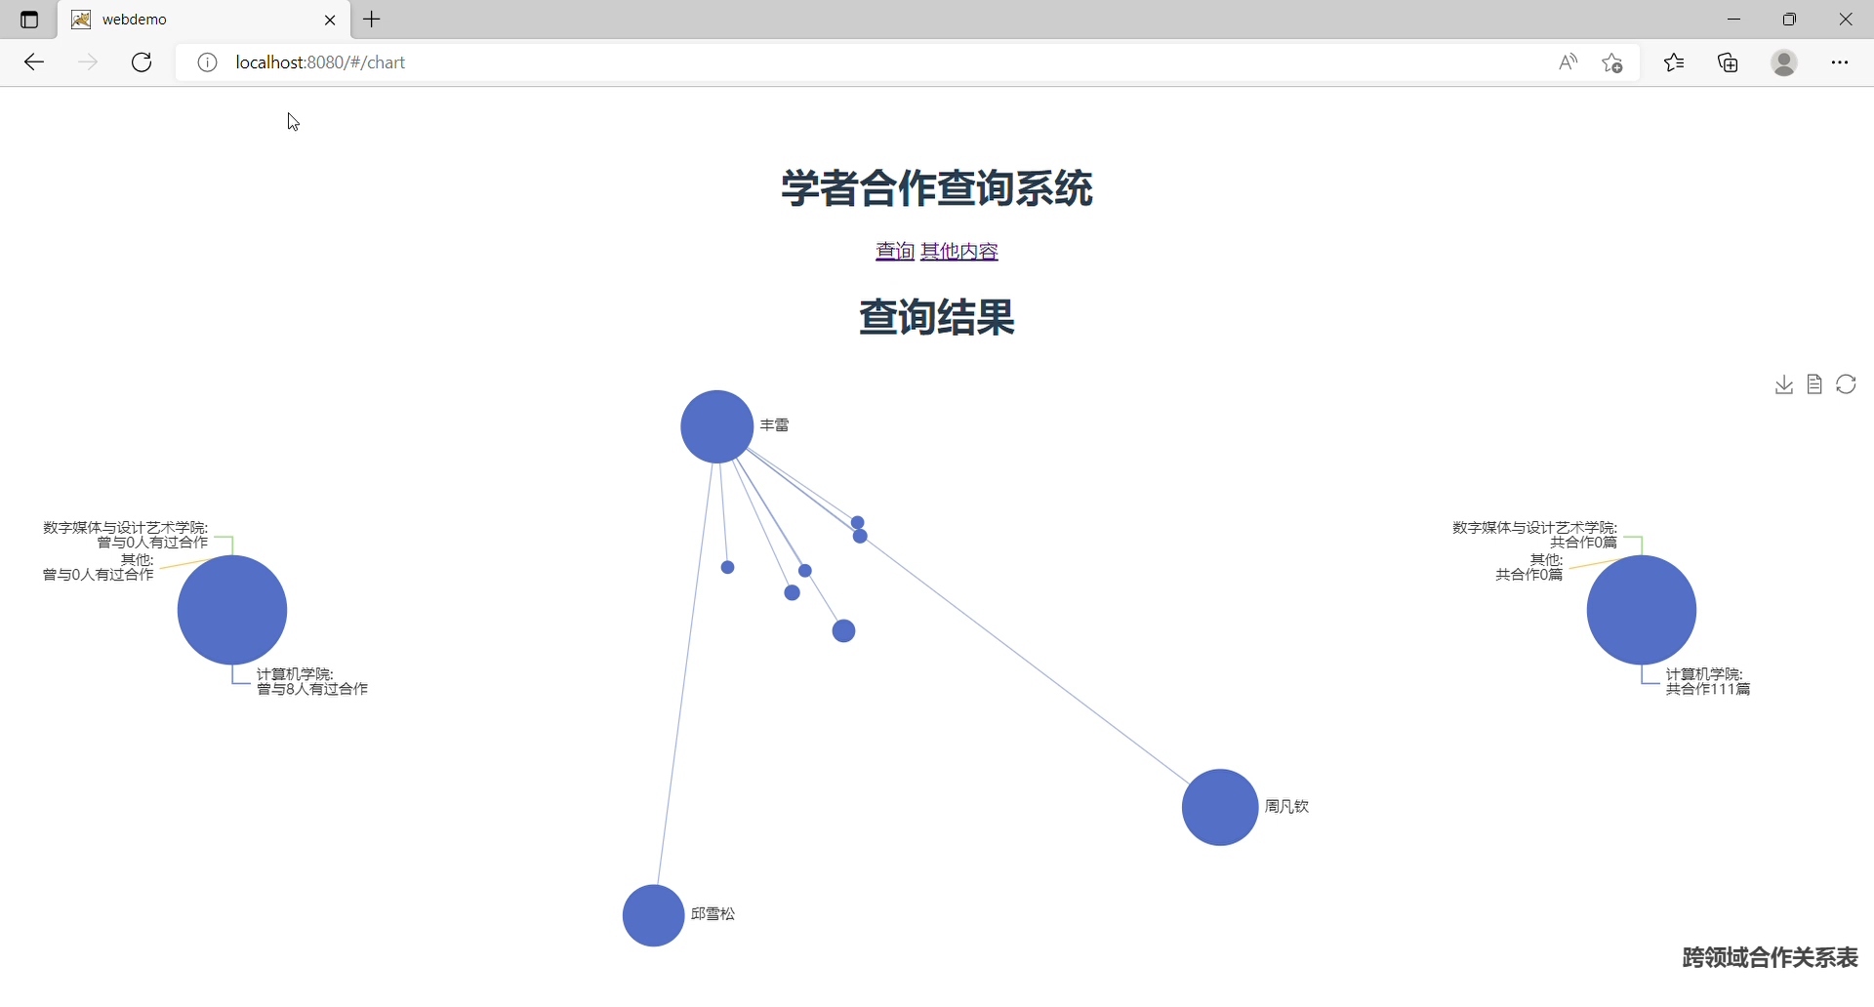
04
成果展示

Slide 12
PART 05
成员分工
在这里输入你需要的文本内容在这里输入你需要的文本内容在这里输入你需要的文本内容在这里输入你需要的文本内容在这里输入你需要的文本内容

Slide 13

05
成员分工
王俊翔
王伊哲
胡逸同
朱子炫
巢环宇

Slide 14
感谢您的观看！

